Slide 1
专题三 联系、发展与辩证的否定

Slide 2
目录
目录
01
一、集训考题，明确备考方向
02
二、深化学习，突破重难迷点

Slide 3
一、集训考题，明确备考方向
01

Slide 4
题组(一) 联系观
1．(2023·山东高考)中国茶是日常生活，也是文化瑰宝。明代许次纾嗜茶之品鉴，深谙茶理，他在《茶疏》中写道：“茶滋于水，水藉乎器，汤成于火。四者相须，缺一则废。”这茶理体现了( )
①联系是普遍的，要从整体上把握事物并实现事物结构与功能的优化 ②联系具有多样性，不同的联系构成事物的存在状态和发展趋势 ③整体和部分密不可分，整体的功能、状态及其变化会影响部分 ④真理是具体的，真理和谬误在一定条件下能够相互转化
A．①② B．①④ C．②③ D．③④

Slide 5
答案：A
解析：好水、好器、好火候，缺一不可，方能成就一杯好茶，这茶理体现了联系是普遍的，要从整体上把握事物并实现事物结构与功能的优化；联系具有多样性，不同的联系构成事物的存在状态和发展趋势，①②正确。材料强调部分的功能及其变化会影响整体的功能，③不符合题意。材料未涉及真理和谬误在一定条件下相互转化，④不符合题意。

Slide 6
2．(2022·重庆高考)自媒体时代，人人都是报道员。以偏概全的网络谣言因其包含“部分真相”，极具欺骗性。这一现象告诉我们( )
①只有全面整体地看问题，才能揭示事物的真相
②立场与价值观影响谣言制造者对于信息的筛选
③从“部分真相”到真相，是人类认识的必经阶段
④谣言因包含“部分真相”而具有了一定的真理性
A．①② B．①③ C．②④ D．③④

Slide 7
答案：A
解析：网络谣言之所以不可取，是因为其以偏概全，只包含“部分真相”，这告诉我们揭示事物真相需要全面整体地看问题，①符合题意。主观因素影响人们对事物的认识，②正确。感性认识是达到理性认识的必经阶段，③错误。真理与谬误有严格的界限，不容混淆，④错误。

Slide 8
3．(2021·辽宁高考)发酵是红茶加工过程中的关键工序，是通过一系列生化反应，使绿叶变为红色，并产生香气的主要过程。发酵过程中的温度、湿度、时间和通氧量是红茶外形色泽、汤色、香气、滋味等特有品质形成的重要因素。由此可知( )
①发酵是各个因素相互作用、共同完成的过程
②发酵是客观事物与外界因素偶然关联的过程
③红茶品质与发酵中各种条件的变化有因果关系
④红茶加工中的发酵是自在事物之间的本质联系
A．①② B．①③ C．②④ D．③④

Slide 9
答案：B
解析：发酵过程中需要合适的“温度、湿度、时间和通氧量”，表明发酵是多种因素相互作用、共同完成的过程，①正确。发酵过程中的温度、湿度、时间和通氧量是影响红茶特有品质的重要因素，这表明红茶品质与这些条件的变化有因果关系，③正确。红茶加工中的发酵体现了人们对自然规律的认识和利用，是人为事物的联系，不是偶然关联的过程，②④错误。

Slide 10
4．(2022·湖南高考)阅读材料，完成下列要求。
长江拥有独特的生态系统，是我国重要的生态宝库。2018年，习近平总书记在长江岳阳段考察时强调：“修复长江生态环境，是新时代赋予我们的艰巨任务，也是人民群众的热切期盼。”“绝不容许长江生态环境在我们这一代人手上继续恶化下去，一定要给子孙后代留下一条清洁美丽的万里长江！”

Slide 11
治理污染不讲条件，严控空间不让分毫，修复生态不打折扣。湖南扛牢“守护好一江碧水”政治责任，以“一湖四水”为主战场，继全部清理洞庭湖区黑杨林后，将洞庭湖区被围圈的湖面“还湖于湖”，全部退出湖区造纸产能，推进重点工矿区转型升级，……2021年长江湖南段两岸种植营造林1 786.6万亩、石漠化综合治理391.5万亩、水土流失治理574.7万亩，恢复湿地面积3.49万亩，生态环境持续向好，在确保“一江清水向东流”中彰显新担当。
请结合材料，运用联系客观性的知识，谈谈如何给子孙后代留下一条清洁美丽的万里长江。

Slide 12
解析：本题属于措施类主观题，设问知识限定明确，考生可从联系的客观性原理、遵循联系的客观性的要求及方法论角度，结合材料关键信息，组织答案即可。根据材料中长江环境曾由于不当开发，持续恶化，可从联系客观性，切忌主观随意性方面分析回答。根据材料中修复长江的措施以及产生的良好结果，可从人们可以利用联系、调整联系，促使长江生态环境改善持续向好方面分析回答。

Slide 13
答案：①联系具有客观性，要从事物固有的联系中把握事物，切忌主观随意性。人与自然是有机整体，长江拥有独特的生态系统，是我国重要的生态宝库，历史上对该区域的过度、无序开发导致长江生态环境严重恶化，这告诉我们要尊重自然，从人与自然的固有联系中认识和改造自然，坚持人与自然和谐共生。②人对事物的联系并不是无能为力的，人们可以根据事物的固有联系，改变事物的状态，调整原有的联系，建立新的联系。新时代，我们只有坚持绿色发展理念，在修复长江生态环境中彰显新担当、努力作为，才能确保“一江清水向东流”，让生态环境持续向好。

Slide 14
题组(二) 发展观
5．(2023·湖南高考)三湘巨变，时光为证。一秒钟，“天河”新一代超级计算机可完成20亿亿次高精度运算。一分钟，“潇湘二号”卫星绕地球百分之一圈。一小时，湖南可下线12台挖掘机……每一秒，每一分，每一个日夜，构筑湖南“时间”，成就中国力量。这表明( )
①三湘巨变凸显出量的积累必然引起质变
②三湘巨变蕴含着新事物取代旧事物的趋势
③湖南“时间”反映了世界的永恒变化和发展
④湖南“时间”到中国力量是共性到个性的转化
A．①③ B．①④ C．②③ D．②④

Slide 15
答案：C
解析：量的积累只有达到一定程度才会引起质变，①错误。发展的实质是新事物代替旧事物，世界上一切事物都处于运动、变化、发展中，三湘巨变反映了事物发展的普遍性，蕴含着新事物取代旧事物的趋势，②③正确。湖南“时间”到中国力量是个性到共性的转化，④错误。

Slide 16
6．(2022·湖南高考)人类历史告诉我们，越是困难时刻，越要坚定信心。任何艰难曲折都不能阻挡历史前进的车轮。面对重重挑战，我们决不能丧失信心、犹疑退缩，而是要坚定信心、激流勇进。这表明( )
①发展的前途是光明的，要敢于超越事物发展的规律
②面对挫折与考验，我们要懂得冷静思考、量力而行
③设想世界历史会一帆风顺，是不辩证的、不科学的
④我们要树牢底线思维，勇敢面对前进道路上的挑战
A．①② B．①③ C．②④ D．③④

Slide 17
答案：D
解析： “困难时刻”“重重挑战”表明设想世界历史会一帆风顺，是不辩证的、不科学的，③符合题意；“越是困难时刻，越要坚定信心”“面对重重挑战……要坚定信心、激流勇进”说明我们要树牢底线思维，勇敢面对前进道路上的挑战，④符合题意；规律具有客观性，①中“超越事物发展的规律”说法错误；材料强调的是我们要对未来充满信心，勇敢地面对挫折与考验，②不符合题意。

Slide 18
7．(2021·全国乙卷)恩格斯说，没有哪一次巨大的历史灾难，不是以历史的进步为补偿的。习近平总书记在谈到国际环境不稳定性不确定性明显上升对我国经济发展的影响时强调，要坚持用全面、辩证、长远的眼光分析当前经济形势，努力在危机中育新机、于变局中开新局。以上论述蕴含的辩证法道理是( )
①新事物代替旧事物需要具备一定的条件
②新事物总是在不断克服困难与挫折中发展进步的
③困难越多、挫折越大，越有利于新事物的成长
④新事物与旧事物的界限是由矛盾的同一性确定的
A．①② B．①④ C．②③ D．③④

Slide 19
答案：A
解析：材料强调要努力在危机中育新机、于变局中开新局，这说明新机和新局的开启离不开我们基于尊重客观规律、充分发挥主观能动性所努力创造的条件，也就说明新事物代替旧事物需要一定的条件，①正确；材料中强调没有哪一次巨大的历史灾难，不是以历史的进步为补偿的，同时，新机和新局要直面危机和变局，在解决和克服困难中向前迈进，这说明新事物总是在不断克服困难与挫折中发展进步的，②正确；适度的困难和挫折有利于新事物的成长，但并不意味着困难越多、挫折越大，越有利于新事物的成长，③错误；新事物与旧事物的界限强调的是新事物与旧事物的差别，应是由矛盾的斗争性确定的，④错误。

Slide 20
题组(三) 辩证的否定观
8．(2022·全国甲卷)《中共中央关于党的百年奋斗重大成就和历史经验的决议》指出，勇于自我革命是中国共产党区别于其他政党的显著标志。自我革命精神是党永葆青春活力的强大支撑。先进的马克思主义政党不是天生的，而是在不断自我革命中淬炼而成的。上述论断的哲学依据是( )
①辩证法本质上是批判的和革命的 ②辩证否定是事物联系和发展的环节 ③具体问题具体分析是马克思主义的活的灵魂 ④新事物代替旧事物是事物发展变化的基本状态
A．①② B．①③ C．②④ D．③④

Slide 21
答案：A
解析： “自我革命精神是党永葆青春活力的强大支撑”表明辩证法本质上是批判的和革命的，①符合题意；“先进的马克思主义政党不是天生的，而是在不断自我革命中淬炼而成的”，这说明辩证否定是事物联系和发展的环节，②符合题意；材料未涉及具体问题具体分析，③不符合题意；量变和质变是事物发展变化的基本状态，④说法错误。

Slide 22
9．(2022·全国乙卷)某市滨江5.5千米的江岸线是中国近代工业文明的重要发源地，曾经工厂林立，机器轰鸣。随着城市功能的调整，传统工业被逐步淘汰，昔日的工业辉煌变成了斑斑遗迹。如今，经过对工业遗存的创新改造，原先的工业带转变为生活带、生态带和景观带。从“工业锈带”到“生活秀带”蕴含的辩证法道理是( )
①在事物发展中，肯定比否定更重要
②否定不是徒然的，而是联系和发展的环节
③事物经过“扬弃”，才能推陈出新、吐故纳新
④发展本质上是后来事物对以前事物的辩证否定
A．①② B．①④ C．②③ D．③④

Slide 23
答案：C
解析：材料中对工业遗存的创新改造是对工业遗存进行辩证否定，把握了事物之间的联系，推动了事物的发展，②正确；“工业锈带”经过“扬弃”，推陈出新、吐故纳新，成为“生活秀带”，③正确；辩证的否定是既肯定又否定，既克服又保留，两者没有谁比谁更重要之分，①错误；辩证的否定是发展的环节，是实现新事物产生和促使旧事物灭亡的根本途径，“后来事物”不一定就是新事物，“以前事物”不一定就是旧事物，④错误。

Slide 24
10．(2023·全国乙卷·节选)阅读材料，完成下列要求。
习近平总书记强调，“让收藏在博物馆里的文物、陈列在广阔大地上的遗产、书写在古籍里的文字都活起来，丰富全社会历史文化滋养。”
近年来，传统文化类节目成为电视荧屏上的一大亮点。从《经典咏流传》和诗以歌、咏唱中国经典名篇，到《中国诗词大会》以选手积极竞答、观众广泛参与、专家深度阐释的方式展示中国诗词之美；从《典籍里的中国》以影视化、戏剧化、故事化的方式展现典籍中蕴含的家国情怀、中国价值，到《中国成语大会》讲述成语所承载的历史文化内涵及其背后的中国智慧；从《上新了·故宫》寻觅故宫的历史脉络与文化元素，

Slide 25
到《如果国宝会说话》解读国宝背后的中国精神、中国审美……经过创作者的深入发掘、精心编制、精彩演绎，沉淀着历史烟云，凝结着先贤智慧的文字、故事、典籍、文物、建筑遗产“活起来”，为观众带来一场场精彩纷呈的文化盛宴，形成持续不断的传统文化热。
创新是传统文化富有生机与活力的重要保证，运用辩证否定观并结合材料加以说明。

Slide 26
解析：设问限定的知识是“辩证否定观”，答题时首先要简述这一哲理，并指出传承中华优秀传统文化必须坚持创新，然后结合材料概括如何推动中华优秀传统文化创新，并指出创新为中华优秀传统文化带来了生机与活力。
答案：辩证否定是事物自身的否定，是联系的环节，是发展的环节，其实质是“扬弃”。传承中华优秀传统文化，必须坚持辩证法的革命批判精神和创新意识，要在深入挖掘中华优秀传统文化蕴含的思想观念、人文精神、道德规范的基础上，融入时代精神，创新文化表达方式，让中华文化展现出永久魅力和时代风采。

Slide 27
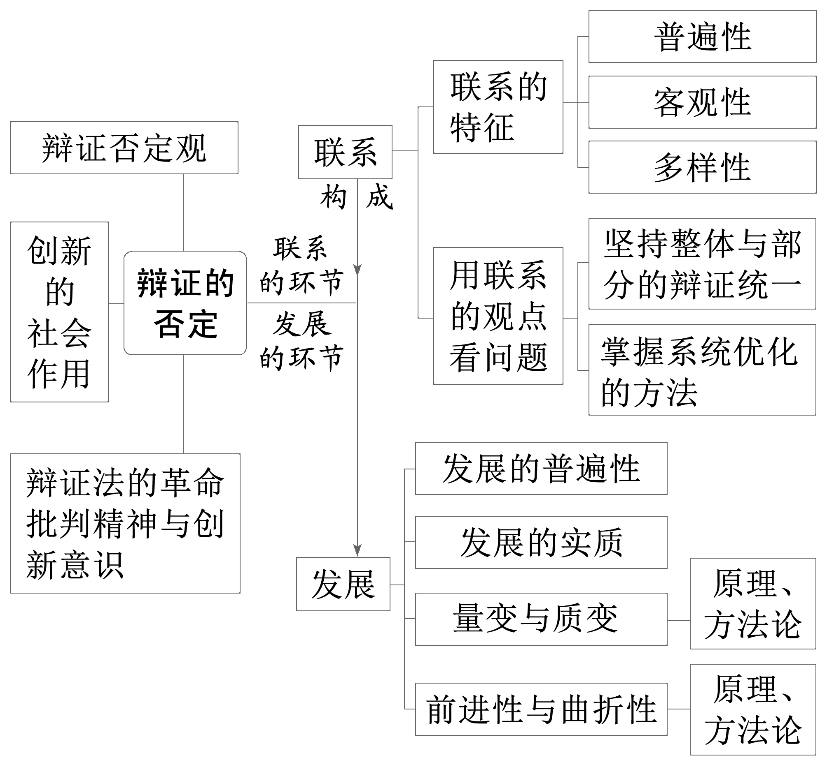
[宏观把握]
一、把握专题体系

Slide 28
二、把握命题动向
1．联系生活中国家和地方建设、发展中的具体实例，结合联系的客观性和多样性、整体与部分的关系等，考查考生必备知识和关键能力，引导其树立科学精神。
2．以我国经济社会发展中的问题和规划、我国航天科技发展成就等为载体，从发展的实质、趋势和状态及自主创新等角度思考如何促进问题的解决，深刻领会党和国家的意图，树立科学精神。
3．结合名人名言或典故、漫画等形式，考查辩证否定观与创新意识；运用辩证的否定观分析对待传统文化的正确态度。

Slide 29
二、深化学习，突破重难迷点
02

Slide 30
突破点(一) 唯物辩证法的联系观
(一)准确把握联系的特征
1．普遍性
[认知深化拓展]
含义 | 任何事物都处在联系之中
表现 | ①事物之间：一切事物都与周围其他事物有着这样或那样的联系。②事物内部的各个部分、要素之间是相互联系的。③整个世界是一个普遍联系的有机整体，没有一个事物是孤立存在的

Slide 31
续表
方法论 | 用联系的观点看问题，反对用孤立的观点看问题
侧重点 | 强调的是不存在孤立的事物

Slide 32
2．客观性
含义 | 联系是事物本身固有的，不以人的意志为转移
表现 | 事物的联系就其与实践的关系来说，可以分为自在事物的联系和人为事物的联系，二者都是客观的
方法论 | ①要从事物固有的联系中把握事物，切忌主观随意性。②人们可以根据事物固有的联系，改变事物的状态，调整原有的联系，建立新的联系
侧重点 | 强调联系不以人的意志为转移

Slide 33
3．多样性
含义 | 事物的联系是多种多样的
表现 | 直接联系和间接联系、内部联系和外部联系、本质联系和非本质联系、必然联系和偶然联系等
方法论 | 要善于分析和把握事物存在和发展的各种条件。一切以时间、地点和条件为转移
侧重点 | 强调的是联系具有不同的形式

Slide 34
特别提醒
人可以发挥主观能动性，根据事物固有的联系，改变事物的状态，调整原有的联系，建立新的联系，而不是根据自身发展需要。

Slide 35
(二)整体与部分的辩证关系
1．关系原理
(1)整体在事物的存在和发展过程中居于主导地位，整体统率着部分；部分在事物的存在和发展过程中处于被支配的地位，部分服从和服务于整体。
(2)整体与部分相互联系、密不可分。整体由部分构成，离开了部分，整体就不复存在；部分也离不开整体，整体的功能、状态及其变化也会影响部分，关键部分的功能及其变化甚至对整体的功能起决定作用。

Slide 36
2．方法论：首先，要树立全局观念，立足整体，统筹全局，选择最佳方案，实现整体的最优目标；其次，必须重视部分的作用，用局部的发展推动整体的发展。

Slide 37
(三)掌握、运用系统优化方法
系统的基本特征 |  | 系统优化方法
整体性 | 系统作为一个整体具有它的每一个要素都不能单独具有的功能 | 实践方面 | 认识方面
 |  | 要着眼于事物的整体性，重视整体的功能 | 用综合的思维方式来认识事物。要着眼于事物的整体，从整体出发，把各个部分、各个要素联系起来考察，
有序性 | 系统内部诸要素之间的相关性有一定的规则，而不是杂乱无章的，系统的各要素总是按照一定的顺序和方向发生作用的 | 要注意遵循系统内部结构的有序性，使各要素按照一定的顺序和方向发生作用

Slide 38
续表
内部结构的优化趋向 | 系统内部各要素的有序结合使整体的功能具有了趋向强化的特征，整体的功能不是部分的简单相加，整体大于部分之和 | 要注重系统内部结构的优化趋向，力求实现整体功能大于部分功能之和 | 统筹考虑，优化组合，形成关于这一事物的完整准确的认识

Slide 39
特别提醒 整体和部分的关系≠系统和要素的关系
系统属于整体的一种情况，系统除了强调整体性外，还有层次性和有序性。要素只是部分的一种表现形式，是组成一个系统的相互作用着的部分。

Slide 40
[素养提能训练]
1．2023年3月，习近平主席在访问俄罗斯期间强调，各国都有走符合本国国情的发展道路的权利，世界上不存在高人一等的国家，不存在放之四海而皆准的国家治理模式，不存在由某个国家说了算的国际秩序，一个团结而非分裂、和平而非动荡的世界符合全人类共同利益。习近平主席上述主张的哲学依据是( )

Slide 41
①事物内部的特殊矛盾规定了一事物区别于他事物的特殊本质 ②整体居于主导地位，整体统率着部分，应该立足整体、统筹全局 ③世界上的一切事物都处于永恒的运动、变化、发展的过程中 ④矛盾的特殊性寓于普遍性之中，并通过普遍性表现出来
A．①② B．①④ C．②③ D．③④

Slide 42
答案：A
解析：各国都有走符合本国国情的发展道路的权利，不存在放之四海而皆准的国家治理模式，说明事物内部的特殊矛盾规定了一事物区别于他事物的特殊本质，①符合题意。一个团结而非分裂、和平而非动荡的世界符合全人类共同利益，这体现了整体居于主导地位，整体统率着部分，应该立足整体、统筹全局，②符合题意。事物都是运动、变化着的，但并非任何运动、变化都是发展，③不选。矛盾的普遍性寓于特殊性之中，并通过特殊性表现出来，④错误。

Slide 43
2．十四届全国人大一次会议表决通过了关于修改立法法的决定。过去设区市的立法权仅有“城乡建设与管理、环境保护、历史文化保护”三项，难以满足地方发展需求。扩大地方立法权限修改后可满足地方不断增长的法治需求( )
①法律修改是人们根据自身发展需要创造联系的过程
②法律修改要善于将社会中偶然联系转化为必然联系
③把握联系的多样性有利于我国立法工作的与时俱进
④法律内容变更和修改是对之前法律的辩证否定过程
A．①② B．①③ C．②④ D．③④

Slide 44
答案：D
解析：联系具有客观性，人们可以根据事物固有的联系，建立新的联系，而不能根据自身发展需要创造联系，①错误。材料未涉及将社会中偶然联系转化为必然联系，②不符合题意。通过修改立法法，扩大地方立法权限，满足地方不断增长的法治需求，体现了把握联系的多样性有利于我国立法工作的与时俱进，③正确。辩证否定，是既肯定又否定，既克服又保留，实质是扬弃，法律内容变更和修改的过程是辩证否定的过程，④正确。

Slide 45
3．以“生态文明：共建地球生命共同体”为主题的昆明COP15大会开展了“碳中和”行动，实施绿色交通、绿色住宿、绿色会场、绿色宣传等一系列减排行动，将可持续发展理念贯彻到整个会议的筹备、举办全过程，并通过新建碳汇林等方式来抵消本次会议产生的温室气体，达到相对“零排放”。这告诉我们( )
①要着眼于局部，使每个排放者完成自己的目标
②要坚持系统优化方法，促使各部门各企业有序参与
③用分析的思想来认识事物，统筹考虑，实现最佳效果
④既要尊重联系的客观性，又要善于建立新联系来造福人类
A．①② B．①③ C．②④ D．③④

Slide 46
答案：C
解析：昆明COP15大会开展实施绿色交通、绿色住宿、绿色会场、绿色宣传等行动，将可持续发展理念贯彻到整个会议的筹备和举办全过程，这告诉我们要坚持系统优化的方法，促使各部门各企业要有序参与，也启示我们既要尊重联系的客观性，又要善于建立新联系来造福人类，②④正确；要着眼于整体，①说法错误；应该用综合的思维方式来认识事物，统筹考虑，实现最佳效果，③说法错误。

Slide 47
4．入选中国“百年百大考古发现”的合浦汉墓群印证了史籍关于汉代海上丝绸之路的记载，其中出土大量来自东南亚、南亚及地中海等区域的玻璃器。广西合浦作为航线东端起点，虽地处相对落后的边陲，其玻璃器制作水平却高于中原。可见( )
①海上丝绸之路沿线存在着跨区域的文化与技术交流 ②合浦所处的地理位置构成了其与外界联系的不利条件 ③海上丝绸之路是人们出于需要基于实际建立的人为联系 ④合浦玻璃器制作水平提高表明海上丝绸之路目标的实现
A．①③ B．①④ C．②③ D．②④

Slide 48
答案：A
解析：广西合浦虽地处相对落后的边陲，其玻璃器制作水平却高于中原，且合浦汉墓群出土大量来自东南亚、南亚及地中海等区域的玻璃器，这说明海上丝绸之路沿线存在着跨区域的文化与技术交流，①符合题意。材料反映了合浦虽地处相对落后的边陲，但它却能成为航线东端起点，未体现出合浦所处的地理位置构成了其与外界联系的不利条件，②排除。联系是客观的，并不意味着人对事物的联系无能为力，人们可以根据事物的固有的联系，改变事物的状态，调整原有的联系，建立新的联系，海上丝绸之路是人们出于需要基于实际建立的人为联系，③正确。合浦玻璃器制作水平提高有利于海上丝绸之路目标的实现，但并不是已经实现，④排除。故本题选A。

Slide 49
5．阅读材料，完成下列要求。
保障粮食安全事关国家安全和发展大局，是推进农业农村现代化的首要任务。中央农村工作会议明确要求：“牢牢守住保障国家粮食安全和不发生规模性返贫两条底线”。习近平总书记对做好“三农”工作作出重要指示强调，保障好初级产品供给是一个重大战略性问题，中国人的饭碗任何时候都要牢牢端在自己手中，饭碗主要装中国粮。保障粮食安全，大家都有责任，党政同责要真正见效。要有合理布局，主产区、主销区、产销平衡区都要保面积、保产量。要实打实地调整结构，扩种大豆和油料，见到可考核的成效。要真正落实“米袋子”“菜篮子”市长负责制，确保猪肉、蔬菜等农副产品供给安全。

Slide 50
结合材料，运用联系的观点，说明保障粮食安全，端牢中国饭碗的正确性。
解析：本题需要调用联系观的有关知识，结合材料与设问要求进行分析。结合保障粮食安全事关国家安全和发展大局，可从联系具有普遍性和客观性角度分析；结合保障粮食安全，要有合理布局，要实打实地调整结构，可联系整体与部分的关系、系统优化的方法分析。

Slide 51
答案：①联系具有普遍性和客观性，粮食安全事关国家安全和发展战略，事关社会和谐稳定大局，事关经济平稳健康发展，事关人民群众日常生活。保障粮食安全尊重了联系的普遍性和客观性，符合联系观的要求。②系统具有整体性、有序性和内部结构的优化趋向，确保国家粮食安全需统筹发展与安全，整体谋划与布局，既搞好政策引领、顶层设计，又压实主体责任，督促落实，要协调各类关系，做好各方面工作，用综合思维方法认识处理事物，符合系统优化的要求。

Slide 52
突破点(二) 唯物辩证法的发展观
(一)全面把握发展观的内容
[认知深化拓展]
 | 原理内容 | 方法论
发展的普遍性 | 物质世界处于永恒的运动、变化和发展之中，发展具有普遍性 | 要用发展的观点看问题，反对静止地看问题
发展的实质 | 发展的实质是事物的前进和上升，是新事物的产生和旧事物的灭亡 | 坚持与时俱进，培养创新精神，促进新事物的成长

Slide 53
发展的途径 | 事物发展的前途是光明的，道路是曲折的，是前进性和曲折性的统一 | 既要看到前途是光明的，对未来充满信心；又要做好充分的思想准备，不断克服前进道路上的各种困难
发展的状态 | 量变是质变的必要准备，量变达到一定程度必然引起质变；质变是量变的必然结果；质变又为新的量变开辟道路。事物的发展就是由量变到质变，又在新质的基础上开始新的量变 | 重视量的积累，为实现事物的质变创造条件；果断地抓住时机，促成质变，实现事物的飞跃；坚持适度原则
发展的原因 | 事物的发展是内因和外因共同作用的结果 | 着重把握事物发展的内因，又不可忽视外因
续
表

Slide 54
特别提醒
①量变说明事物处于相对静止状态，由于构成事物的主要矛盾的主次方面的地位没有发生易位，因此事物暂时保持其根本性质不变。
②新事物是在旧事物的基础上发展而来的，新事物不是对旧事物的全盘否定，而是对旧事物的辩证否定。

Slide 55
(二)正确把握联系、发展、矛盾之间的联系
1．正是由于事物的普遍联系，它们之间的相互作用、相互影响，才构成了事物的运动、变化和发展。没有联系，就没有发展。
2．事物的内部联系，就是事物的内部矛盾即内因，它是事物发展的根本原因；事物的外部联系，就是事物的外部矛盾即外因，它是事物发展不可缺少的条件。
3．联系是事物存在和发展的基本条件，矛盾是事物发展的根本动力，事物的发展是内外部矛盾共同作用的结果，矛盾是联系的根本内容。

Slide 56
[素养提能训练]
1．人生这条路很长，未来如星辰大海般璀璨，不必踌躇于过去的半亩方塘。那些所谓的遗憾，可能是一种成长；那些曾经受过的伤，终会化作照亮前路的光。这段话给我们的哲学启示是( )
①坚持具体问题具体分析 ②量变是质变的必要准备 ③要用全面的观点看问题 ④坚持用发展的观点看问题
A．①② B．①④ C．②③ D．③④

Slide 57
答案：D
解析：材料没体现矛盾的特殊性，没有体现具体问题具体分析，①排除；材料没有体现要重视量变，没体现量变是质变的必要准备，②排除；“那些所谓的遗憾，可能是一种成长；那些曾经受过的伤，终会化作照亮前路的光”。“遗憾”与“成长”“伤”与“光”，是事物的两个方面，要全面地看待，③正确；“人生这条路很长，未来如星辰大海般璀璨”，体现了事物在发展，要用发展的观点看问题，④正确。

Slide 58
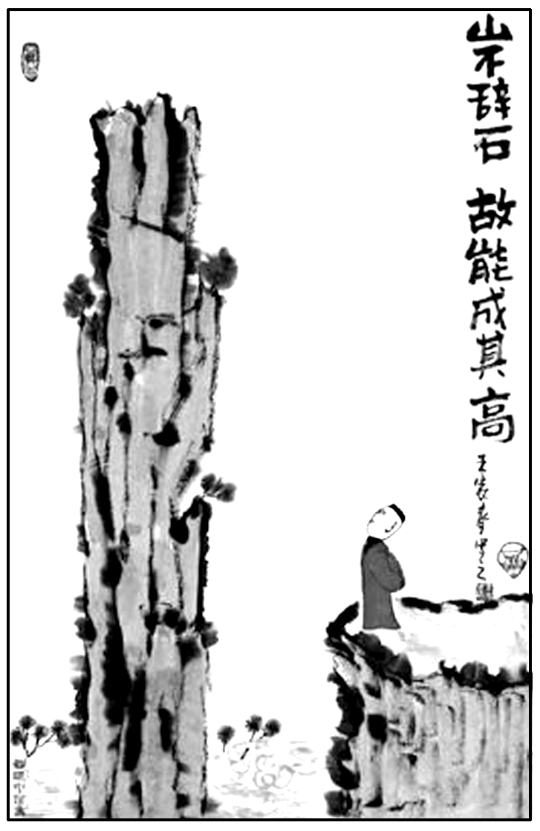
2．下列选项与漫画“山不辞石，故能成其高”
体现的哲学寓意相同的是( )
①不积小流，无以成江海 ②不畏浮云遮望眼，
自缘身在最高层 ③古人学问无遗力，少壮工夫
老始成 ④大鹏之动，非一羽之轻也；骐骥之速，
非一足之力也
A．①③ B．①④ C．②③ D．②④

Slide 59
答案：A
解析： “山不辞石，故能成其高”意思为山不会拒绝石头，正因为这样才能使山变得更加高大，体现了量变与质变的辩证关系，要重视量的积累。“不积小流，无以成江海”，强调江海是由涓涓细节汇聚而成的，体现了量变与质变的辩证关系，要重视量的积累，①符合题意。“不畏浮云遮望眼，自缘身在最高层”，体现了透过事物的现象看本质的原理，并未体现量变与质变的辩证关系，②不符合题意。“古人学问无遗力，少壮工夫老始成”的意思为古人学习知识不遗余力，年轻时下功夫，到老年才有所成就，体现了量变与质变的辩证关系，要重视量的积累，③符合题意。“大鹏之动，非一羽之轻也；骐骥之速，非一足之力也”，体现的是要重视整体的作用，部分离不开整体，与材料蕴含的哲理不一致，④不符合题意。

Slide 60
3．习近平总书记提出：政贵有恒，治须有常，全面从严治党重在坚持、难在坚持。改革开放以来的实践表明，管党治党只能紧不能松，否则党风廉政建设和反腐败斗争就会半途而废、前功尽弃，不正之风和腐败就会卷土重来。从哲学角度，这启示我们加强党建要( )
①重视量的积累，促进事物质变 ②坚持适度原则，保持事物性质 ③正确把握矛盾，防止不利转化 ④坚持统筹兼顾，抓住事物关键
A．①③ B．①④ C．②③ D．②④

Slide 61
答案：A
解析：全面从严治党重在坚持、难在坚持，管党治党只能紧不能松，要防微杜渐，重视量的积累，要乘势而为，促进事物质变，①符合题意；材料不体现适度原则，②排除；矛盾双方在一定条件下发生转化。管党治党只能紧不能松，否则党风廉政建设和反腐败斗争就会半途而废、前功尽弃，不正之风和腐败就会卷土重来，这说明加强党建要正确把握矛盾，防止不利转化，③符合题意；材料强调不能忽视支流，体现矛盾主次方面，④强调的是主次矛盾，排除。

Slide 62
4．阅读材料，完成下列要求。
★人工智能治理的国际行动
人工智能议题引发国际关切，全球掀起人工智能治理浪潮。当前，全球加速完善人工智能治理相关规则体系，人工智能治理正迈入软硬法协同阶段。与此同时，随着人工智能与实体经济的融合不断加深，各国对人工智能的治理越来越聚焦到具体的场景上。

Slide 63
★典型场景化治理各有侧重
自动驾驶：德国率先制定伦理准则及框架法案。此后，多国加紧部署自动驾驶领域分级分类监管。
智慧医疗：伦理原则逐步得到发展，美欧中多国在监管层面均注重规制医疗器械准入。
人脸识别：全球各国迈入隐私保护和信息数据安全的强监管时代，欧盟《人工智能法》草案、英国《新兴技术宪章》、中国《个人信息保护法》均明确提出规制人脸信息处理。

Slide 64
结合材料，运用“事物发展的趋势和途径”的知识，以“人工智能的未来”为主题拟写一篇短评。
要求：①紧扣主题，论点明确，论据充分，合乎逻辑；②学科术语使用规范，总字数在200字左右。
解析：本题知识范围是“事物发展的趋势和途径”的有关知识，属于开放性试题。可联系“事物发展的方向是前进的”这一知识说明人工智能具有远大发展前途，我们要对它充满信心。运用“事物发展的道路是曲折的”的知识说明人工智能在当前的发展中存在一些问题，需要我们重视。

Slide 65
答案：事物的发展是前进性和曲折性的统一。人工智能的应用场景越来越广，在当前人类社会的发展中发挥着不可替代的作用。当前各国越来越关注人工智能的治理，人工智能在全球掀起了一股浪潮，我们应该对人工智能的未来充满信心，热情支持人工智能的发展，通过实际行动促进人工智能发展壮大。但是，我们也应该看到人工智能在发展中的不足，人工智能是一个新事物，它需要经历由不完善到比较完善的过程，在这个过程中难免会对人类社会的发展带来一些困惑，需要我们加强对人工智能的监管，让人工智能为人类社会造福，让越来越多的人接受人工智能。

Slide 66
突破点(三) 辩证的否定观
(一)辩证否定观和辩证法的革命批判精神
1．辩证否定观
(1)原理内容：辩证的否定是事物自身的否定；辩证的否定是联系和发展的环节；辩证否定的实质是“扬弃”。
(2)方法论：树立创新意识。
[认知深化拓展]

Slide 67
2．辩证法的革命批判精神
(1)原理内容
辩证法对现存事物的肯定理解中同时包含对现存事物的否定的理解，即对现存事物必然灭亡的理解；辩证法对每一种既成的形式都是从不断的运动中，因而也是从它的暂时性方面去理解；辩证法不崇拜任何东西，按其本质来说，它是批判的、革命的和创新的。

Slide 68
(2)方法论
①密切关注变化发展着的实际，敢于突破与实际不相符合的成规陈说，敢于破除落后的思想观念。(抛弃旧的)
②注重研究新情况，善于提出新问题，敢于寻找新思路，确立新观念，开拓新境界。(关注新的)

Slide 69
(二)创新的社会作用
1．创新推动社会生产力的发展。创新更新了人们的生产工具，促进了生产技术的进步，提高了劳动者的素质，开辟了更广阔的劳动对象，推动了社会生产力的发展。
2．创新推动生产关系和社会制度的变革。实践基础上的理论创新是社会发展和变革的先导。通过理论创新推动制度创新、科技创新、文化创新以及其他各方面的创新。

Slide 70
3．创新推动人类思维和文化的发展。实践基础上的理论创新和理论指导下的实践创新，在推动科技发展的同时，也使得人类认识的对象日益扩大，使得人类思维的能力和水平不断提高；人类文化的发展是通过创新实现的。

Slide 71
[素养提能训练]
1．“古村落抖搂出历史印记，土特产出落成美丽产品，老土屋弥漫出乡愁氛围，小石板路招引来八方游人。”建设美丽乡村，就是要把乡村建设得更像乡村，而不是用城市替代乡村或在乡村复制城市。这说明我们在建设美丽乡村时需要坚持( )
①辩证否定，实现传承与发展的统一
②因地制宜，具体把握乡村建设特点
③实事求是，做到客观与主观相符合
④统筹兼顾，推进城市和乡村一体化
A．①② B．①④ C．②③ D．③④

Slide 72
答案：A
解析：古村落抖搂出历史印记，土特产出落成美丽产品，老土屋弥漫出乡愁氛围，小石板路招引来八方游人，说明美丽乡村建设应坚持辩证否定观，实现传承与发展的统一，①符合题意；建设美丽乡村，就是要把乡村建设得更像乡村，而不是用城市替代乡村或在乡村复制城市，体现出要因地制宜，具体把握乡村建设特点，②符合题意；实事求是，应做到主观与客观相符合，③说法错误；材料没有涉及统筹兼顾，推进城市和乡村一体化，④不符合题意。

Slide 73
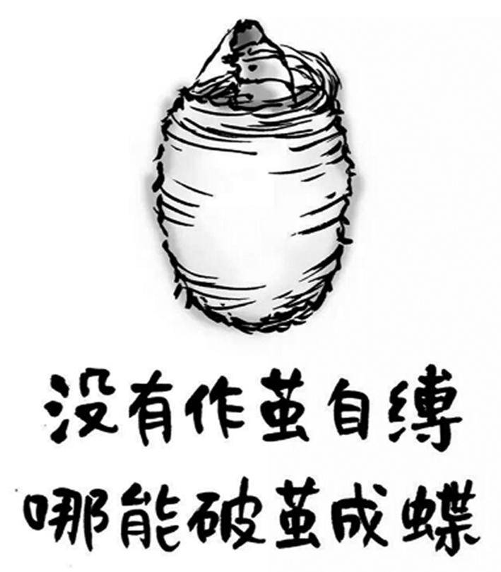
2.右图《蝶变》蕴含的哲学道理有( )
①事物发展的前途是光明的，道路是曲折的
②辩证的否定是实现事物发展的根本途径
③做任何事情都要从一点一滴的小事做起
④事物的变化过程是渐进性和突变性的统一
A．①② B．①③ C．②④ D．③④

Slide 74
答案：A
解析：破茧成蝶体现了事物发展的前途是光明的，道路是曲折的，辩证的否定是实现事物发展的根本途径，①②符合题意；漫画没有体现做任何事情都要从一点一滴的小事做起，③不符合题意；事物的变化过程是渐进性与飞跃性、连续性与间断性的统一，④说法错误。

Slide 75
3．习近平总书记提出过一个著名的“地瓜理论”：地瓜的藤蔓向四面八方延伸，汲取更多的阳光、雨露和养分，但它的块茎始终是在根基部，藤蔓的延伸扩张最终为的是块茎能长得更加粗壮硕大。“地瓜理论”蕴含的哲理有( )
①正确改造世界要把握事物存在和发展的各种条件
②重视部分的作用，用局部的发展推动整体的发展
③整体由部分构成，整体的功能存在于各个部分之中
④克服封闭观念，实现系统中各个要素功能的最大化
A．①② B．①③ C．②④ D．③④

Slide 76
答案：A
解析：地瓜的藤蔓向四面八方延伸，汲取更多的阳光、雨露和养分，同时藤蔓的延伸扩张最终为的是块茎能长得更加粗壮硕大，这表明正确改造世界要把握事物存在和发展的各种条件，也说明重视部分的作用，用局部的发展推动整体的发展，①②符合题意。整体居于主导地位，统率着部分，具有部分所不具备的功能，整体的功能、状态及其变化会影响部分，整体不是各个部分的简单相加，③错误。材料主旨强调整体意识，实现整体功能的最大化，而不是要克服封闭观念，实现系统中各个要素功能的最大化，④错误。

Slide 77
4．阅读材料，完成下列要求。
中华民族的复兴，必然伴随着中华民族文化的兴盛。我们要坚守中华文化立场，秉持客观科学礼敬的态度，坚持创造性转化、创新性发展，用时代精神激活优秀传统文化生命力，推动中华文化现代化。我国传统文化典籍浩如烟海，把其中具有代表性的经典选取出来进行准确通俗的解读，对于推动传统文化普及传播很有必要。要服务当代、面向未来，精心组织编撰一批传统文化经典，以社会主义核心价值观为引领进行大众化阐释，让其中的精华闪亮起来，帮助人们更好地领略传统文化经典的魅力。
结合材料，运用“辩证否定观”的知识，分析对传统文化经典进行大众化阐释对中华民族文化发展的意义。

Slide 78
解析：本题属于意义类的解答题。考生在分析说明时，要注意本题的知识限定是辩证否定观，可结合材料从辩证否定是联系和发展的环节、辩证否定的实质、辩证法的革命批判精神的角度回答。
答案：①辩证否定是联系的环节、发展的环节。对传统文化经典进行大众化阐释，有利于继承中华民族优秀传统文化，发展传统文化，促进中华民族文化的发展。②辩证否定的实质是“扬弃”。 对传统文化经典进行大众化阐释，有利于肯定中华传统文化的优秀成分，否定过时的消极的内容，从而促进中华民族文化的发展。③辩证法的革命批判精神和创新意识是紧密联系在一起的。对传统文化经典进行大众化阐释，有利于剔除传统文化中落后的东西，开拓文化发展新境界，促进中华民族文化的发展。

Slide 79

“课时跟踪检测”见必修4“专题检测（十一）”
(单击进入电子文档)

Slide 80

本课结束
更多精彩内容请登录：www.zghkt.cn

